Slide 1
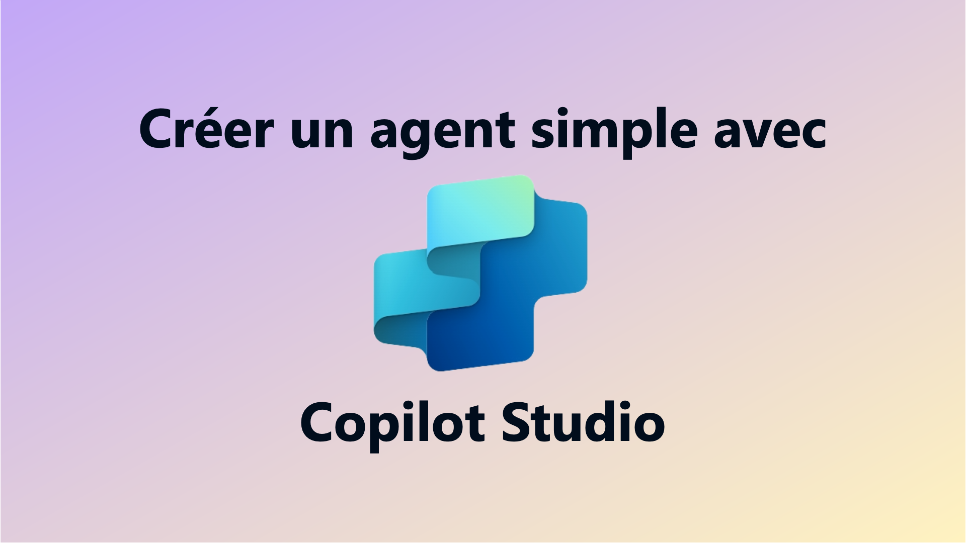
Introduction à Copilot Studio : Créer un agent conversationnel simple
Découvrir un outil puissant pour concevoir des agents intelligents
Notes:
---
Cette présentation vous introduira à Copilot Studio, un outil puissant pour créer des agents conversationnels simples et avancés. Nous explorerons les fonctionnalités principales, les interfaces disponibles et les meilleures pratiques pour déployer et optimiser votre agent.
Source de l’image : bibliothèque de contenu Microsoft 365

Slide 2

Programme de la formation
Objectifs et découverte de Copilot Studio
Création d’un agent conversationnel avec l’interface allégée de Microsoft 365 Copilot
Utilisation de l’interface complète de Copilot Studio pour des agents avancés
Déploiement de l’agent conversationnel
Conseils pratiques et bonnes pratiques pour optimiser son agent
Résumé et potentiel de Copilot Studio
Notes:
---
Nous couvrirons les objectifs et la découverte de Copilot Studio, la création d’un agent avec l’interface allégée, l’utilisation de l’interface complète pour des agents avancés, le déploiement de l’agent, des conseils pratiques, puis nous conclurons avec un résumé des potentialités de Copilot Studio.
Source de l’image : bibliothèque de contenu Microsoft 365

Slide 3
Objectifs et découverte de Copilot Studio
Notes:
Dans cette section, nous définirons les objectifs de la formation, centrés sur la création d’agents conversationnels. Nous présenterons rapidement Copilot Studio et ses fonctionnalités clés pour comprendre son potentiel.

Slide 4

Objectif de la formation : introduction à la création d’agents conversationnels
Bases des agents conversationnels
  Comprendre les principes fondamentaux de la conception d’agents conversationnels est essentiel pour débuter dans ce domaine.
Conception et personnalisation
  Apprenez à concevoir et personnaliser un agent conversationnel simple adapté aux besoins spécifiques.
Test et amélioration
  Testez votre agent conversationnel pour identifier les améliorations et assurer une interaction efficace avec les utilisateurs.
Notes:
---
L’objectif principal est de vous familiariser avec les bases de la création d’agents conversationnels. Vous apprendrez à concevoir, personnaliser et tester un agent simple tout en découvrant les concepts essentiels pour aller plus loin.
Source de l’image : bibliothèque de contenu Microsoft 365

Slide 5

Présentation rapide de Copilot Studio et de ses fonctionnalités clés
Plateforme intuitive
  Copilot Studio offre une plateforme facile à utiliser pour créer et gérer des agents conversationnels personnalisés rapidement.
Interface avancée
  La plateforme comprend une interface avancée permettant une personnalisation approfondie des agents conversationnels.
Intégration et orchestration IA
  Copilot Studio propose des capacités d’intégration et d’orchestration pour connecter divers outils et services d’intelligence artificielle.
Notes:
---
Copilot Studio est une plateforme intuitive offrant des outils pour créer, personnaliser et déployer des agents conversationnels. Ses fonctionnalités incluent une interface simplifiée, une interface avancée, des capacités d’intégration et d’orchestration IA.
Source de l’image : bibliothèque de contenu Microsoft 365

Slide 6
Création d’un agent conversationnel avec l’interface allégée de Microsoft 365 Copilot
Notes:
Nous vous guiderons dans l’utilisation de l’interface simplifiée pour créer rapidement un agent. Cette approche est idéale pour démarrer facilement et obtenir un agent fonctionnel en peu de temps.

Slide 7
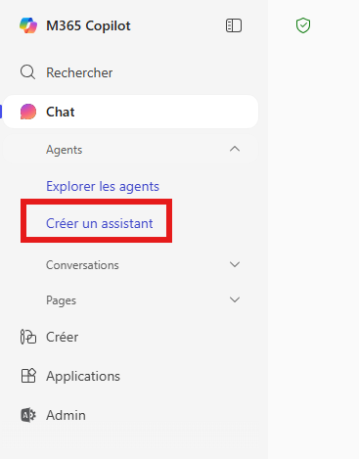
Découverte de l’interface simplifiée et navigation
Interface intuitive
  L’interface allégée offre une navigation fluide et épurée pour une expérience utilisateur optimale.
Accès aux fonctionnalités clés
  Les fonctionnalités essentielles sont facilement accessibles pour une configuration rapide et sans complexité.
Notes:
---
L’interface allégée propose une navigation intuitive et épurée. Nous vous montrerons comment accéder aux fonctionnalités essentielles pour configurer votre agent sans complexité.
Source de l’image : bibliothèque de contenu Microsoft 365

Slide 8
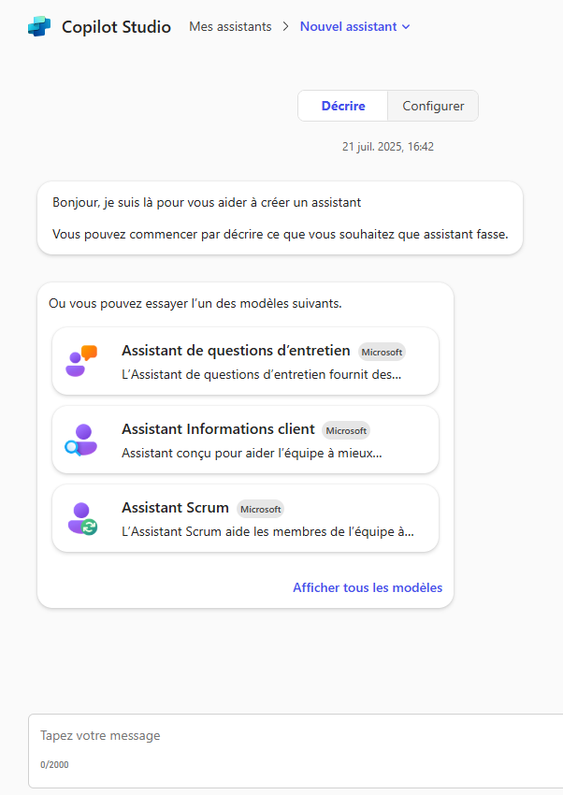
Création rapide d’un agent via un prompt simple
Simplicité du processus
  La création d’un agent se réalise rapidement en utilisant un prompt simple, réduisant ainsi le temps nécessaire.
Personnalisation de base
  Cette méthode facilite la personnalisation initiale de l’agent pour répondre aux besoins spécifiques.
Notes:
---
La création d’un agent peut se faire en quelques clics grâce à un prompt simple. Cette méthode accélère la mise en place initiale et facilite la personnalisation de base.
Source de l’image : bibliothèque de contenu Microsoft 365

Slide 9

Personnalisation du ton, instructions et ajout de sources publiques
Ajustement du ton
  Apprenez à modifier le ton de l’agent pour qu’il corresponde au contexte et à l’audience ciblée.
Définition des instructions
  Définissez des instructions claires et précises pour guider le comportement et les réponses de l’agent.
Intégration des sources publiques
  Incorporez des sources publiques fiables pour enrichir les réponses et garantir leur pertinence contextuelle.
Notes:
---
Vous apprendrez à ajuster le ton de votre agent, à définir des instructions précises et à intégrer des sources publiques pour enrichir les réponses et garantir leur pertinence.
Source de l’image : bibliothèque de contenu Microsoft 365

Slide 10

Test de l’agent et procédure de publication initiale
Importance du test de l’agent
  Tester l’agent avant la mise en production garantit sa performance et fiabilité dans un environnement réel.
Étapes de test
  Les tests comprennent la validation des fonctionnalités, la vérification des erreurs, et l’évaluation de la réponse de l’agent.
Procédure de publication initiale
  Après validation, l’agent est publié pour une première utilisation en production, assurant un déploiement contrôlé.
Notes:
---
Avant la mise en production, il est crucial de tester l’agent. Nous expliquerons les étapes pour effectuer ces tests et publier votre agent pour une première utilisation.
Source de l’image : bibliothèque de contenu Microsoft 365

Slide 11
Utilisation de l’interface complète de Copilot Studio pour des agents avancés
Notes:
Pour les utilisateurs avancés, l’interface complète de Copilot Studio offre des fonctionnalités étendues permettant de créer des agents plus sophistiqués et personnalisés selon les besoins spécifiques.

Slide 12
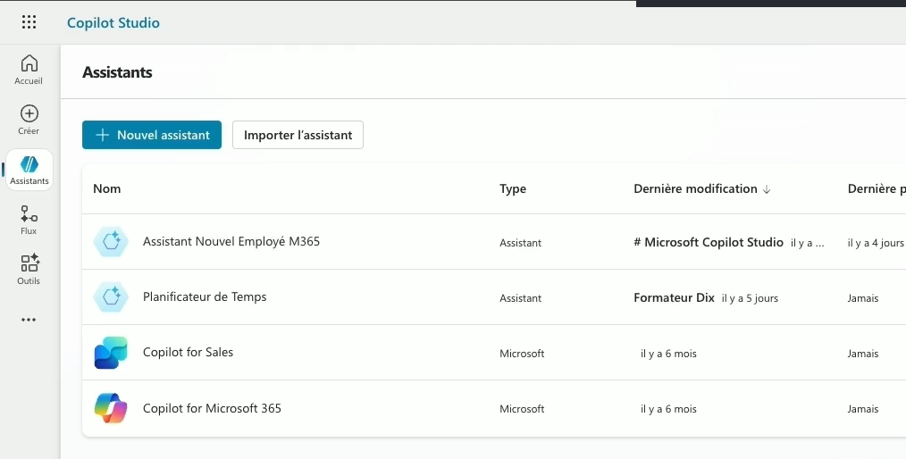
Navigation dans l’interface complète et découverte des menus
Exploration des menus
  Découverte des différents menus disponibles dans l’interface complète pour une navigation efficace.
Gestion avancée des agents
  Utilisation des options avancées pour configurer et gérer les agents facilement et efficacement.
Configurations complexes
  Facilitation de la gestion des configurations complexes grâce à une interface intuitive et complète.
Notes:
---
Nous explorerons les différents menus et options disponibles dans l’interface complète, facilitant la gestion avancée des agents et des configurations complexes.
Source de l’image : bibliothèque de contenu Microsoft 365

Slide 13
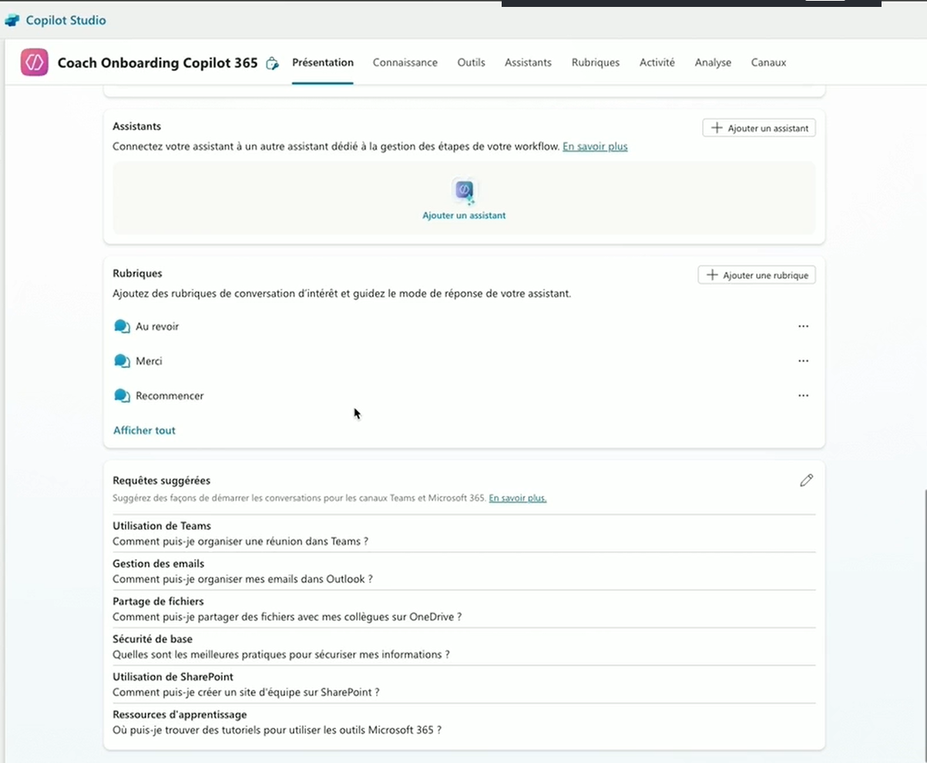
Création d’un agent avancé, exemple : coach d’onboarding
Agent avancé personnalisé
  Le coach d’onboarding est conçu pour répondre à des besoins métiers spécifiques avec des scénarios complexes adaptés.
Étapes de création
  Construction étape par étape d’un agent avancé en suivant un exemple concret pour garantir l’efficacité.
Notes:
---
En suivant un exemple concret, la création d’un coach d’onboarding, vous découvrirez les étapes pour construire un agent répondant à des besoins métiers spécifiques avec des scénarios complexes.
Source de l’image : bibliothèque de contenu Microsoft 365

Slide 14
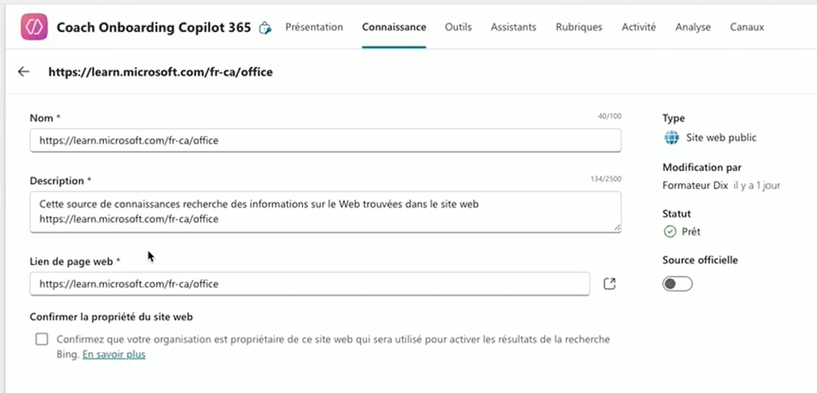
Ajout de sources enrichies (PDF, SharePoint) et test en temps réel
Sources variées pour agents
  Les agents peuvent être enrichis avec des documents PDF et des contenus provenant de SharePoint pour améliorer leurs connaissances.
Tests en temps réel
  La réalisation de tests en temps réel permet de garantir la qualité et la fiabilité des interactions des agents enrichis.
Notes:
---
Nous verrons comment enrichir les agents avec des sources variées comme des documents PDF ou du contenu SharePoint, et effectuer des tests en temps réel pour assurer la qualité des interactions.
Source de l’image : bibliothèque de contenu Microsoft 365

Slide 15

Exploration des rubriques, outils intégrés et flux Power Automate
Rubriques dédiées
  Les rubriques dédiées permettent d'organiser efficacement les informations et les actions dans votre environnement de travail.
Outils intégrés
  Les outils intégrés facilitent l'automatisation des tâches répétitives pour gagner du temps et améliorer la productivité.
Création de flux Power Automate
  Power Automate permet de concevoir des flux personnalisés qui augmentent les capacités et l'efficacité de votre agent.
Notes:
---
Découvrez les rubriques dédiées, les outils intégrés pour automatiser les tâches et comment utiliser Power Automate pour créer des flux augmentant les capacités de votre agent.
Source de l’image : bibliothèque de contenu Microsoft 365

Slide 16
Déploiement de l’agent conversationnel
Notes:
Le déploiement est une étape clé pour rendre votre agent accessible aux utilisateurs finaux. Nous aborderons les méthodes, stratégies et bonnes pratiques pour un déploiement réussi.

Slide 17

Publication de l’agent dans Teams et SharePoint
Publication sur Teams
  Publiez votre agent dans Teams pour une intégration fluide et un accès rapide des collaborateurs.
Publication sur SharePoint
  Diffusez votre agent sur SharePoint pour centraliser l’accès et améliorer la collaboration d’équipe.
Adoption facilitée
  L’utilisation de ces plateformes majeures favorise une adoption rapide et simplifie l’accès à l’agent par les utilisateurs.
Notes:
---
Apprenez à publier votre agent directement dans Microsoft Teams et SharePoint, plateformes majeures pour favoriser l’adoption et faciliter l’accès à l’agent par vos collaborateurs.
Source de l’image : bibliothèque de contenu Microsoft 365

Slide 18
Stratégies pour l’appropriation par les utilisateurs
Communication claire
Une communication efficace informe les utilisateurs des bénéfices et des fonctionnalités de l’agent.
Formation des utilisateurs
La formation pratique permet aux utilisateurs de se familiariser avec l’agent pour une meilleure adoption.
Support utilisateur continu
Un support accessible aide les utilisateurs à résoudre rapidement leurs problèmes et questions.
Notes:
---
Nous discuterons des stratégies pour encourager l’utilisation de l’agent, incluant la communication, la formation et le support utilisateur pour assurer une adoption efficace.
Source de l’image : bibliothèque de contenu Microsoft 365

Slide 19

Gestion des accès, approbations et sécurité
Gestion des droits d’accès
  Contrôler les droits d’accès garantit que seules les personnes autorisées peuvent consulter ou modifier les données sensibles.
Processus d’approbation
  Mettre en place des processus d’approbation clairs permet de valider les actions importantes et de prévenir les erreurs ou abus.
Paramètres de sécurité
  Configurer correctement les paramètres de sécurité protège les données contre les accès non autorisés et garantit la conformité aux normes.
Notes:
---
La sécurité est primordiale. Découvrez comment gérer les droits d’accès, les processus d’approbation et les paramètres de sécurité pour protéger les données et garantir un usage conforme.
Source de l’image : bibliothèque de contenu Microsoft 365

Slide 20
Conseils pratiques et bonnes pratiques pour optimiser son agent
Notes:
Cette section vous fournira des astuces pour améliorer continuellement votre agent, en tirant parti des capacités IA et en assurant une expérience utilisateur optimale.

Slide 21

Exploiter l’orchestration IA pour des interactions optimales
Gestion des dialogues complexes
  L’orchestration IA permet de coordonner efficacement des dialogues multi-niveaux et contextuels pour une meilleure compréhension.
Interactions naturelles et efficaces
  Utiliser l’orchestration IA améliore la fluidité et la pertinence des interactions avec les utilisateurs en temps réel.
Notes:
---
L’orchestration IA permet de gérer les dialogues complexes et contextuels. Nous verrons comment l’utiliser pour offrir des interactions plus naturelles et efficaces.
Source de l’image : bibliothèque de contenu Microsoft 365

Slide 22

Gestion des paramètres essentiels et personnalisation continue
Configuration des paramètres clés
  Il est essentiel de configurer correctement les paramètres principaux pour assurer un fonctionnement optimal de l’agent.
Personnalisation continue
  L’agent doit être régulièrement ajusté pour répondre aux besoins évolutifs des utilisateurs et rester pertinent.
Notes:
---
Apprenez à configurer les paramètres clés et à ajuster régulièrement votre agent pour qu’il reste pertinent et adapté aux besoins changeants des utilisateurs.
Source de l’image : bibliothèque de contenu Microsoft 365

Slide 23

Réalisation de tests réguliers et planification des mises à jour
Importance des tests fréquents
  Les tests réguliers assurent la fiabilité et la performance continue de l’agent logiciel en détectant les problèmes tôt.
Planification des mises à jour
  Planifier les mises à jour permet d’intégrer efficacement les retours utilisateurs et les avancées technologiques.
Notes:
---
Des tests fréquents garantissent la fiabilité de l’agent. Nous vous guiderons sur la façon de planifier des mises à jour pour incorporer les retours utilisateurs et les évolutions technologiques.
Source de l’image : bibliothèque de contenu Microsoft 365

Slide 24
Résumé et potentiel de Copilot Studio
Notes:
Pour conclure, nous synthétiserons les étapes clés de création, personnalisation et déploiement d’agents avec Copilot Studio, ainsi que son potentiel pour automatiser et enrichir l’expérience utilisateur.

Slide 25
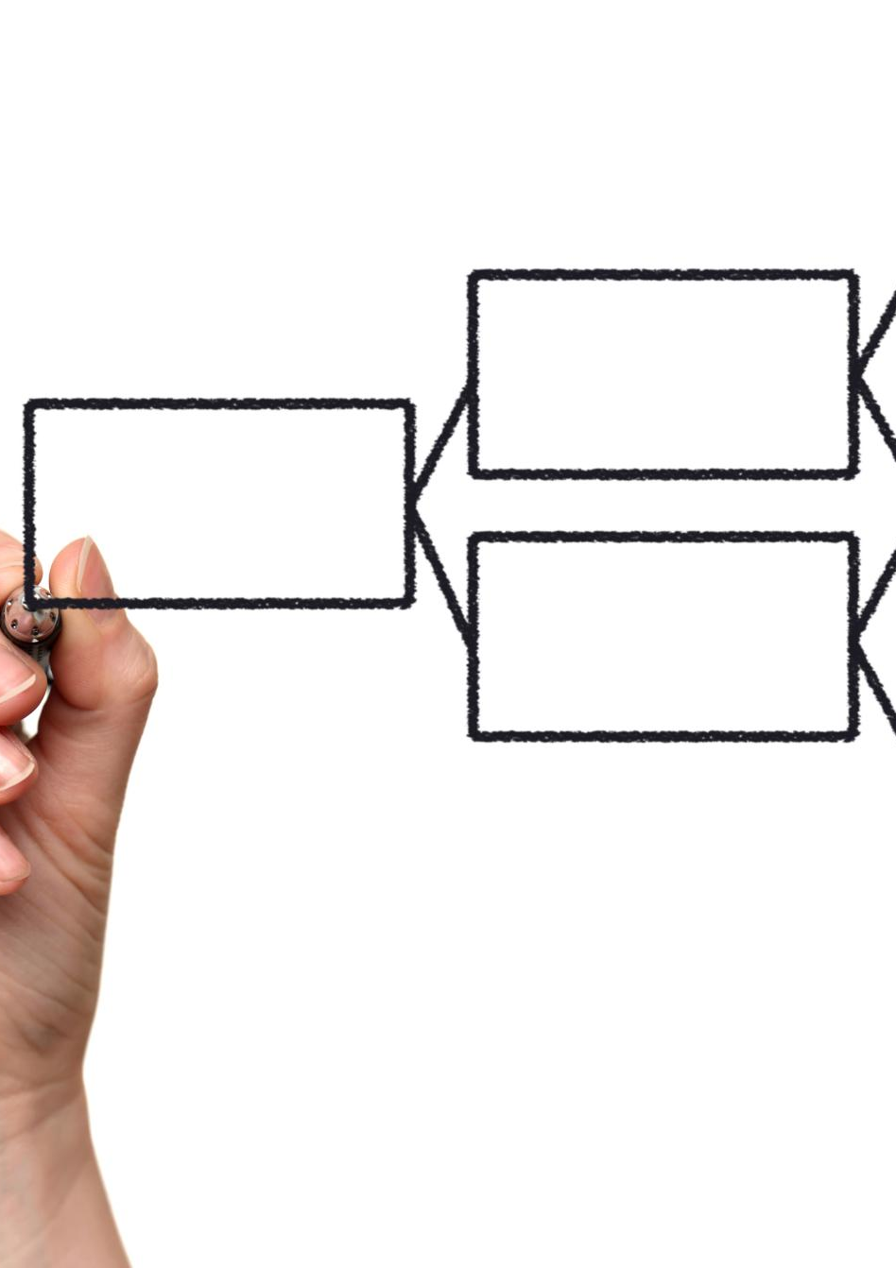
Synthèse des étapes de création et de déploiement
Phase de découverte
  La phase de découverte permet d’identifier les besoins et les fonctionnalités pour bien démarrer un projet.
Création simple et avancée
  Cette étape comprend la conception initiale et les développements techniques avancés pour réaliser le projet.
Déploiement et optimisation
  Le déploiement met en production la solution tandis que l’optimisation vise la performance et l’amélioration continue.
Notes:
---
Nous revenons sur les grandes phases abordées : découverte, création simple et avancée, déploiement et optimisation, offrant ainsi une vue complète pour maîtriser Copilot Studio.
Source de l’image : bibliothèque de contenu Microsoft 365

Slide 26

Exemples d’automatisation de l’expérience utilisateur grâce à Copilot Studio
Automatisation des tâches répétitives
  Copilot Studio automatise efficacement les tâches répétitives pour libérer du temps et optimiser les flux de travail.
Amélioration de la productivité
  L’outil booste la productivité en simplifiant les processus complexes et en réduisant les erreurs humaines.
Personnalisation des interactions
  Copilot Studio personnalise les interactions utilisateurs pour une expérience plus engageante et satisfaisante.
Notes:
---
Découvrez comment Copilot Studio permet d’automatiser des tâches répétitives, d’améliorer la productivité et de personnaliser les interactions pour une meilleure satisfaction des utilisateurs.
Source de l’image : bibliothèque de contenu Microsoft 365

Slide 27
Conclusion
Outil essentiel
Copilot Studio permet de créer facilement des agents conversationnels adaptés à de nombreux usages professionnels.
Prise en main progressive
L’outil offre une courbe d’apprentissage douce pour permettre une adoption rapide et efficace par les utilisateurs.
Impact organisationnel
L’utilisation optimale de Copilot Studio améliore la communication et l’efficacité au sein des organisations.
Notes:
Copilot Studio est un outil incontournable pour créer des agents conversationnels adaptés à divers besoins. Avec une prise en main progressive et les bonnes pratiques, vous pourrez maximiser son impact dans votre organisation.

